Slide 1
Чистописание на уроках русского языка в 1 классе подготовила учитель начальных классов Титяева В.В.

Slide 2
Отгадайте загадку Катя с Ксюшей на качели С двух сторон качаться сели: Вверх-вниз, вверх-вниз. Накачались – разошлись. И теперь наверняка Будут помнить букву…

Slide 3
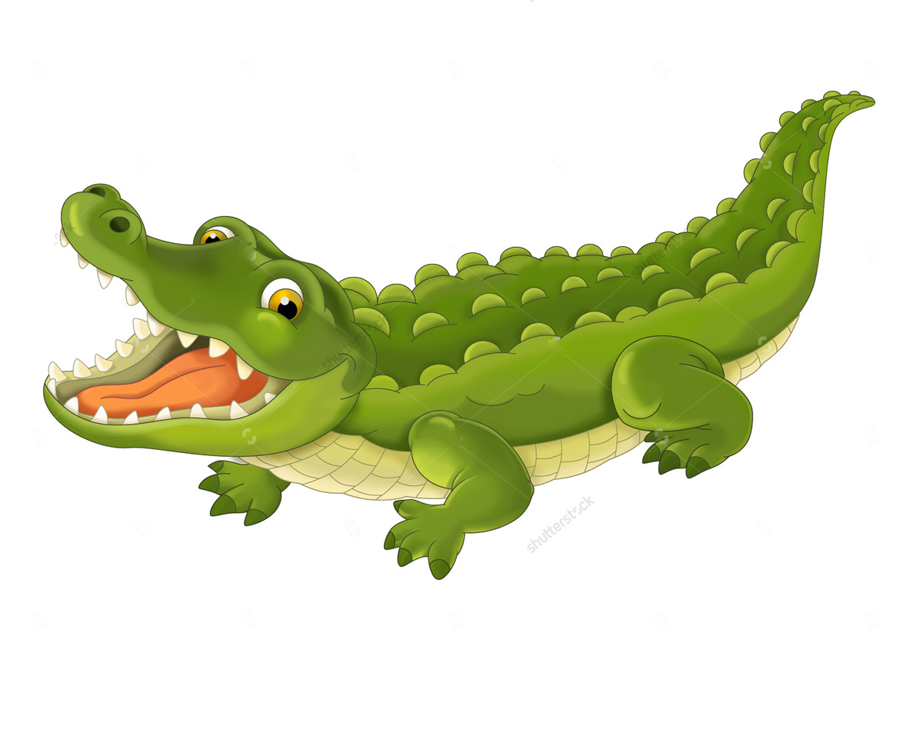

Slide 4
Найдите буквы К в ряду

Slide 5
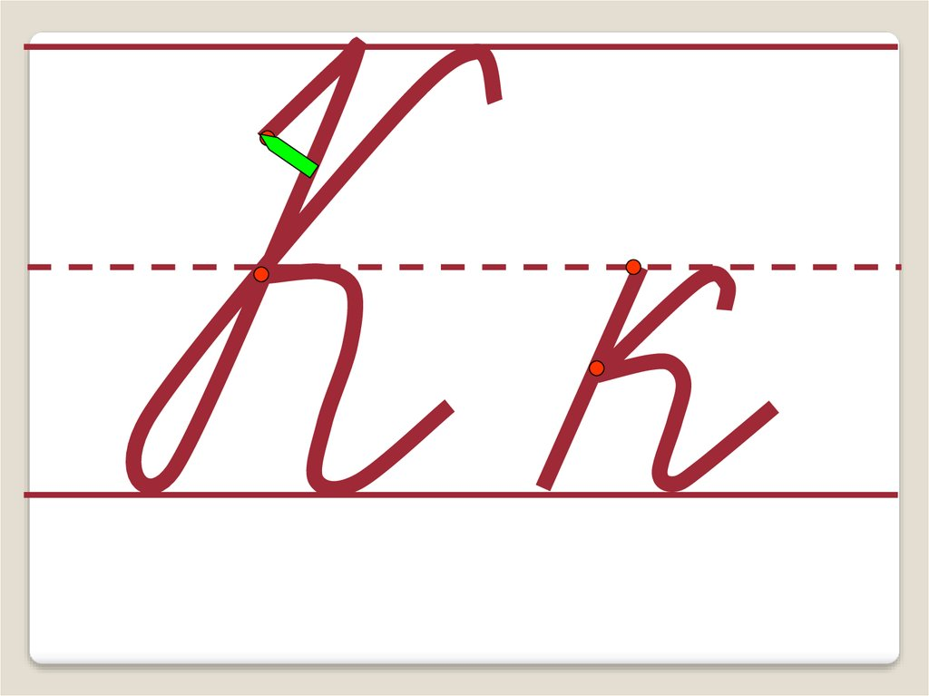
Пиши правильно

Slide 7
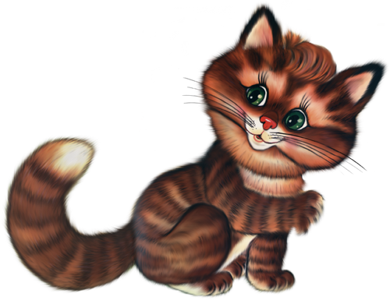
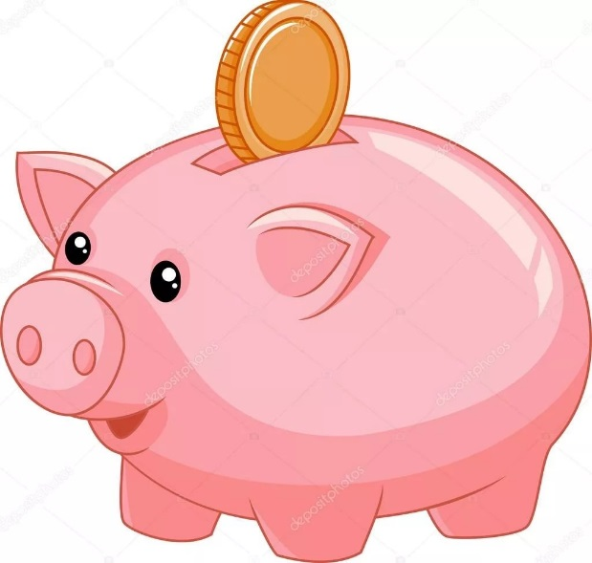
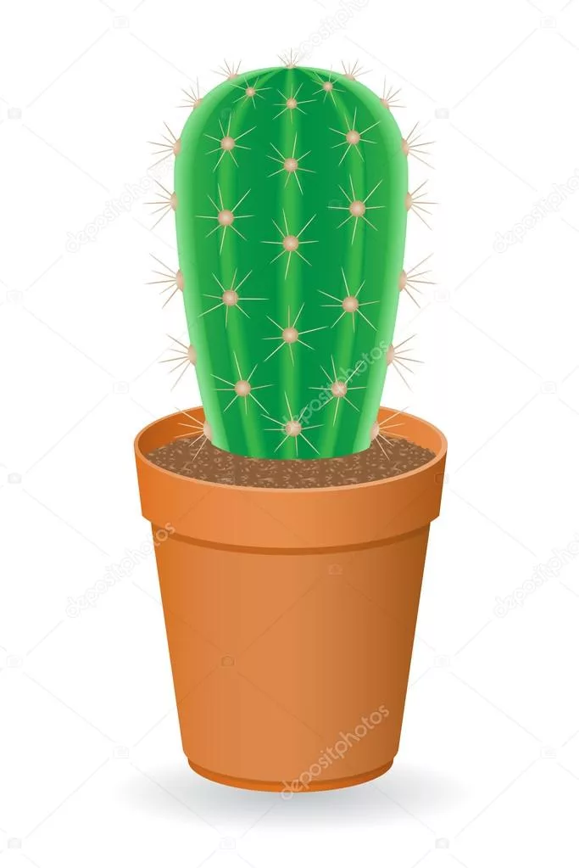
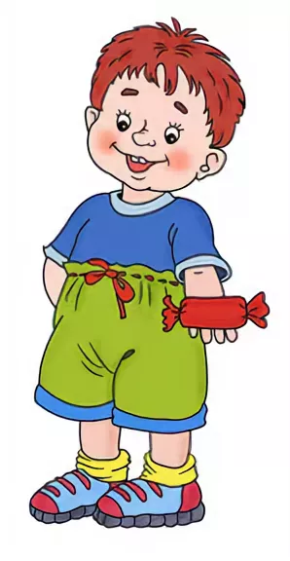
кактус копилка кошка Кирилл купил килограмм конфет

Slide 8
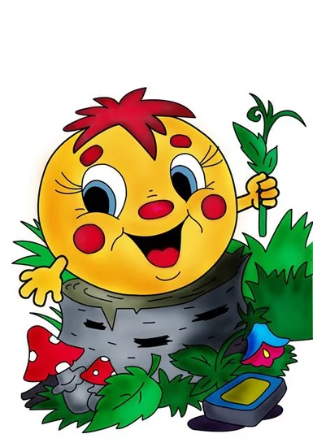
Колобок с окна сбежал, Букву К с собою взял, КолобоК Куда бежишь, ТаК К лисе ты угодишь.

Slide 9
Молодцы!

